Slide 1
DEĞERLENDİRME TOPLANTISI
Web 2.0 Araçları

Slide 2
Web 2.0, statik, standart HTML yapısına sahip, klasik Web ortamından sonra ortaya çıkan, etkileşim düzeyi yüksek, işbirliği ve paylaşımı ön plana çıkaran, kullanıcı merkezli, yeni Web ortamını tanımlamak amacıyla kullanılmaktadır.
Web 2.0 site ziyaretçilerinin etkin bir şekilde katkıda bulundukları, ilaveler yapabildikleri web siteleri demektir.

Slide 3
Artık sadece bilgi veren Web 1.0 siteleri geride kaldı. Dünya Web 2.0 adı verilen internet siteleri dönemine girdi. Web 1.0 mantığında sadece tanıtım ve bilgi esastı, tek bir kişi tarafından yönetilen sitede kullanıcı sadece okuyucu konumundaydı. Sadece bilgi tüketiyor, yeni bir bilgi üretmesi gerekirse nasıl ne şekilde yapacağını bilemiyordu.
Web 2.0 ile bu konsept kullanıcı merkezli hale dönüşmüştür.
Akıllı sistemlerin ve yapay zekanın olacağı Web 3.0 ise bir sonraki durak olacaktır.

Slide 4
Web 2.0 teknolojilerinin kullanım alanı her geçen gün hızla genişlemektedir. Bu durumun başlıca nedeni, Web 2.0 teknolojilerinin,
kullanıcı ve web uygulamaları arası etkileşimi,
kullanıcılar arası etkileşimi,
işbirlikçi çalışmaları ve bilgiye erişimi, internet ortamında “oldukça kolay” bir hale getirmesidir.
Söz konusu bu özellikler, Web 2.0 teknolojileri ve standartlarının eğitim alanında kullanılmasına ön ayak olmuştur.

Slide 5
Web 2.0 Yapısında Neler Vardır?
Web 2.0 klişelik içermez.
Son derece stabil çalışır ve daha fazla geliştirilebilir altyapıya sahiptir.
Web 2.0 ile tasarlanan projeler, daha hızlı markalaşabilir ve akılda kalıcı kriterlere sahip olabilir.
Milyonlarca kullanıcıyı bir araya getiren sosyal ağlar oluşturabilir.

Slide 6
Eğitim Boyutu
Web 2.0 teknolojileri, yüksek etkileşimli, çok yönlü eğitim süreçlerinin oluşmasında etkili olmaktadırlar.
Web 2.0 teknolojileri ile oluşturulacak uygun bir çevrimiçi faaliyet süreci, yüz yüze eğitim ile birleştirildiğinde, güçlü ve etkili bir harmanlanmış öğrenme modelinin oluşturulmasını sağlayacaktır.
Web 2.0 teknolojileri ile gerçekleştirilecek eğitim çalışmaları, derslerin amaçlarını bir kenara bırakacak olursak, bilişim çağı gereklerine uygun, bilgiyi etkili kullanabilen ve işleyen, nitelikli bireylerin yetiştirilmesine de imkan tanıyacaktır.

Slide 7
Eğitimde Niçin Kullanılmalıdır?
Bu araçlarla öğrencilere;
Etkili öğrenme
Grup çalışması alışkanlığı
Üst düzey düşünme becerileri
Bilgi okur yazarlığı
Yapılandırmacı problem çözme
Bireysel gelişim
Sorumluluk alma
gibi özellikler kazandırılır.

Slide 8
Web 2.0 Eğitimde Nasıl Kullanılır?
Dersi anlamayan öğrenciler için konu tekrarı sağlar.
Konunun ve dersin değerlendirme bölümünün Web 2.0 araçları yardımı ile yapılmasını sağlar.
Konu ve ders ile ilgili uygulamalar, araştırmalar vb. Web 2.0 araçları ile yürütülebilir.
Öğrenci kendini zamandan ve mekandan kısıtlamadan ders çalışabilir.
Tasarlanacak olan Web 2.0 ortamı müfredatta yer alan kazanımlara uygun olmalıdır.
Aynı zamanda içerik hedef kitleye uygun seçilmelidir.

Slide 9
Web 2.0 Teknolojilerinin Eğitime Yansıması
İletişim
İşbirliği
Bilgi paylaşımı
Yansıtma
Aktif olma
WEB 2.0
EĞİTİM

Slide 10
İçerik oluşturmakta kullanacağımız bazı örnek Web 2.0 araçları.

Slide 11
Classdojo

Slide 12
That Quiz

Slide 13
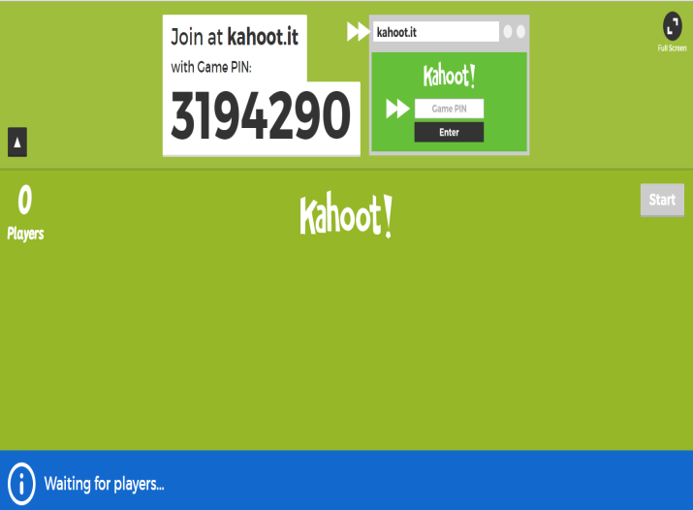
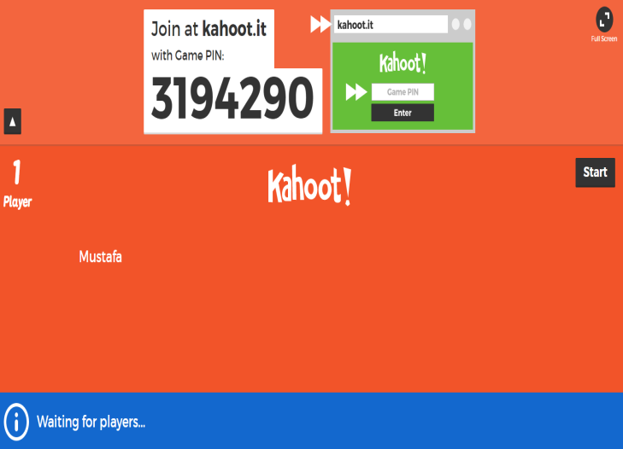
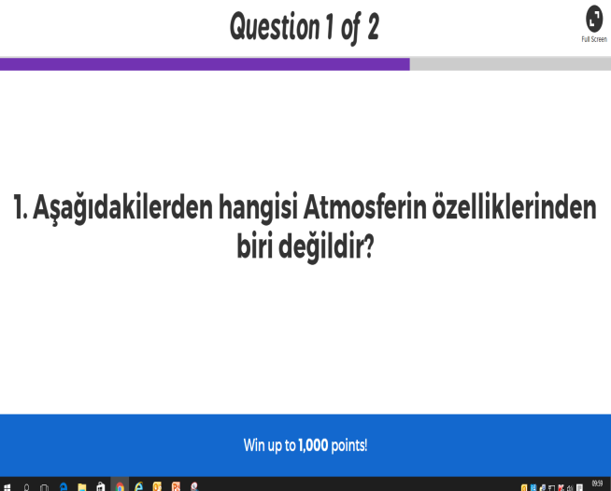
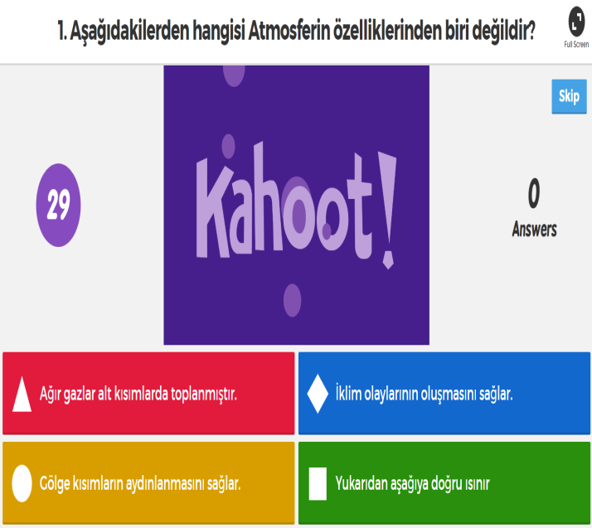
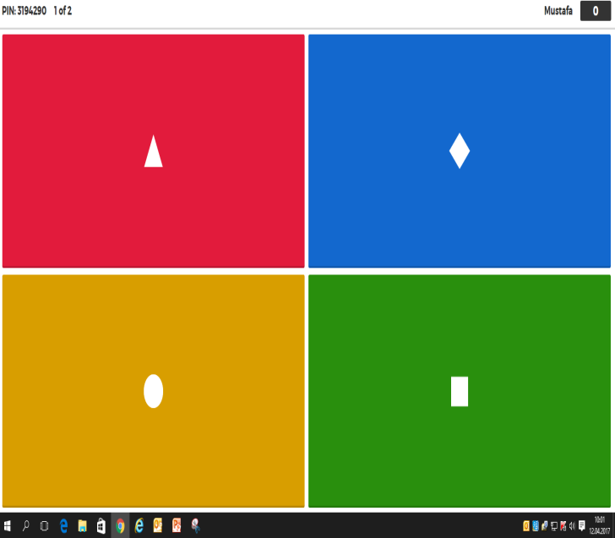
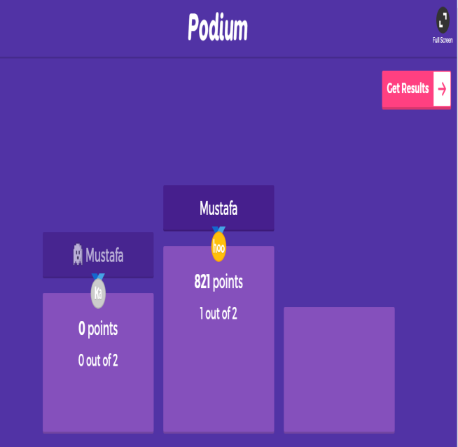
Kahoot

Slide 14
Quizlet

Slide 15
Easytestmaker

Slide 16
SurveyMonkey

Slide 17
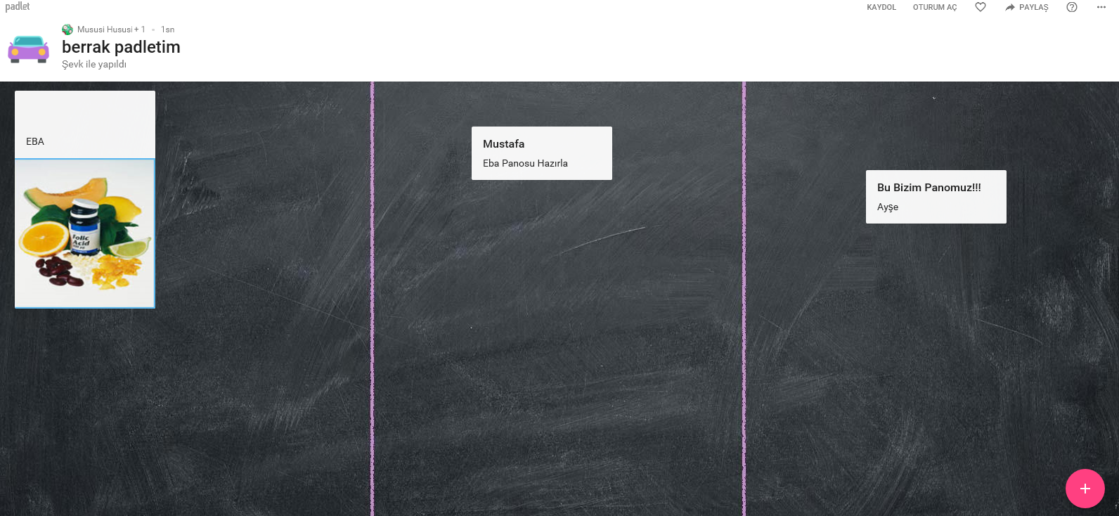
Padlet

Slide 18
Canva

Slide 19
Popplet

Slide 20
PIXLR

Slide 21
Google Earth

Slide 22
Alice

Slide 23
Animaker

Slide 24
Manchester Ünv. Web Sayfası

Slide 25
Tiki-Toki

Slide 26
Timeline

Slide 27
ToonyTool

Slide 28
Prezi

Slide 29
Animoto

Slide 30
Google Dokümanlar

Slide 31
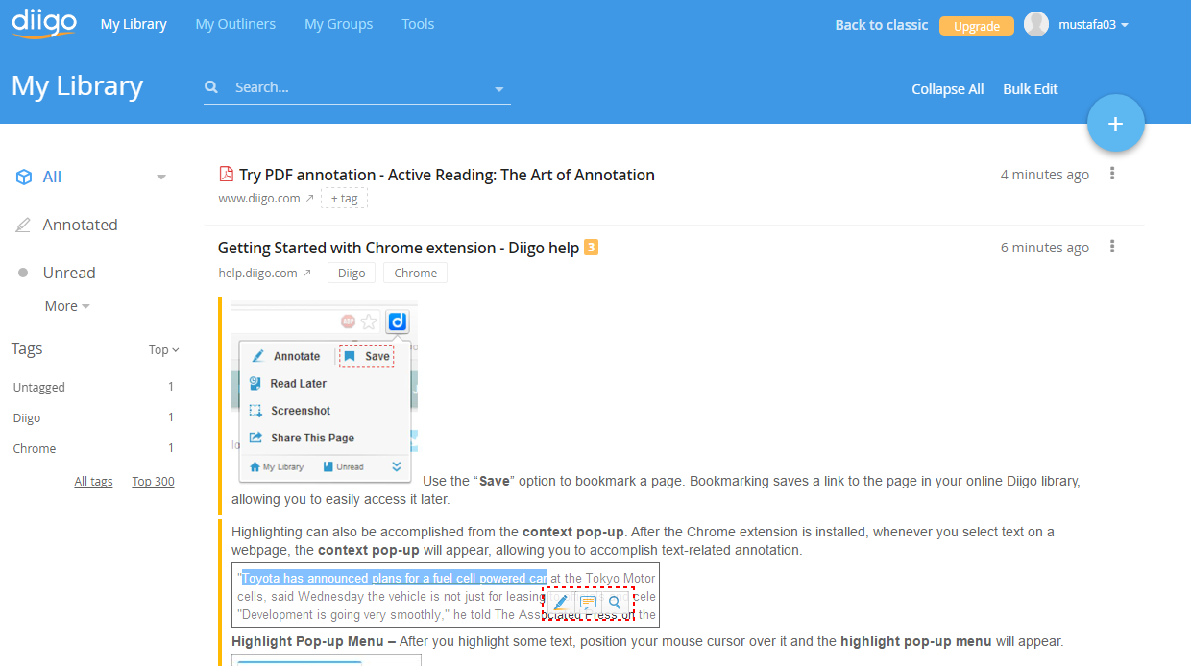
Diigo

Slide 32
Özetle Web 2.0
Tüm okuyucuların aynı zamanda yazar olmasıdır.
Kullanıcıların içerik oluşturması ve içeriği çeşitli yollarla dağıtılabilmesidir.
Mevcut uygulama verilerinin başka web uygulamaları tarafından kullanılabilecek halde sunulmasıdır.
Kendi kelimelerimizle içeriği etiketlemektir.
Etiket bulutları sayesinde bilgiyi anlamsal olarak tanımlamaktır.
İşbirliği ve sosyalleşmeye olanak sağlayan platformlardır.

